Slide 1
CH1 Pointer
Usage in function and array

Slide 2
Table of contents
01
02
03
Feedback
Purpose of Pointer
Pointer and Array
04
05
06
Holy AI
Class file
Studio

Slide 3
01
Feedback
客觀事實，對事不對人

Slide 4
02
Purpose of Pointer

Slide 5
demo1
但首先，先來看看你對swap()還記得多少XDD

Slide 6


Call by value
只會拷貝參數值啦☹

Slide 7

Call by address

Slide 8
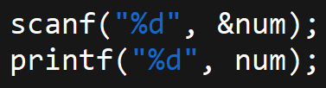
Whoa!
This can be the part of the presentation where you introduce yourself, write your email…

Slide 9
03
Pointer and Array
1 dimension this time

Slide 10

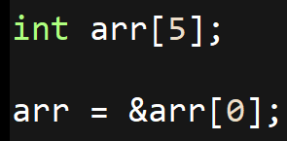
—DIO did not say so
“陣列的名稱即為該陣列第一個元素的位址，
所以陣列名稱也是指標”

Slide 11

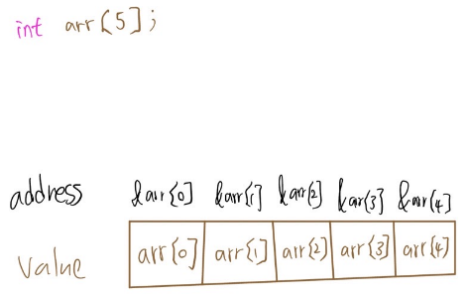
系統如何得到陣列元素的值呢?
陣列的名稱即為該陣列第一個元素的位址，再加上:
陣列的位址是固定的(想像成固定的水泥房子)。
知道陣列元素的型態和元素的標註值。
Eg.

Slide 12
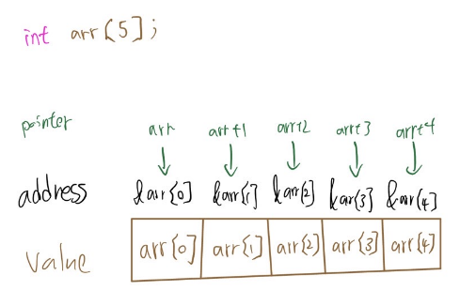
系統如何得到陣列元素的值呢?
陣列的名稱即為該陣列第一個元素的位址，再加上:
陣列的位址是固定的(想像成固定的水泥房子)。
知道陣列元素的型態和元素的標註值。
如此一來，有了 arr 的位址便可以求出想要的元素位址，進而得到元素的值了。
Eg.

Slide 13
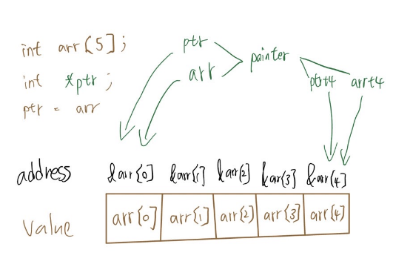
加入ptr

Slide 14
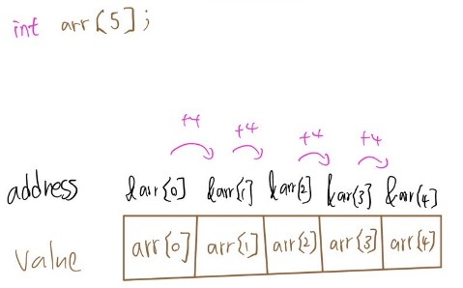
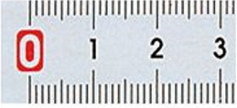
demo2
幫助理解小精靈

Slide 15
統整資訊
Address : (ptr+i) == (arr+i) == &arr[i]
Value : *(ptr+i) == *(arr+i) == arr[i]
需注意的是 :
優先權是* > +，所以*(arr + i) ≠ *arr + i
陣列名稱是指標常數(pointer constant)，ptr是
指標變數(pointer variable)，所以ptr可以使用
前置加(減)/後繼加(減)，而arr不行._.

Slide 16
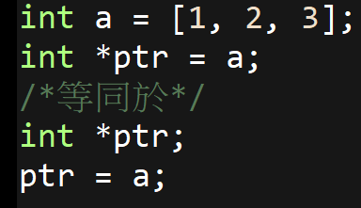
另一個縮寫(課本範例

Slide 17

更進一步

Slide 18

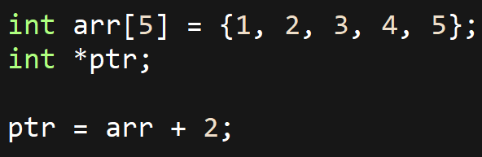

Slide 19
04
Holy AI

Slide 20

Trident
向ai道謝
你好棒
人類484
精緻機器人
若一切都可量化計算，都可變成資料間的條件判斷
AI殺人
間接害死人的話，有錯嗎，誰的錯呢

Slide 21
05
Class file

Slide 22
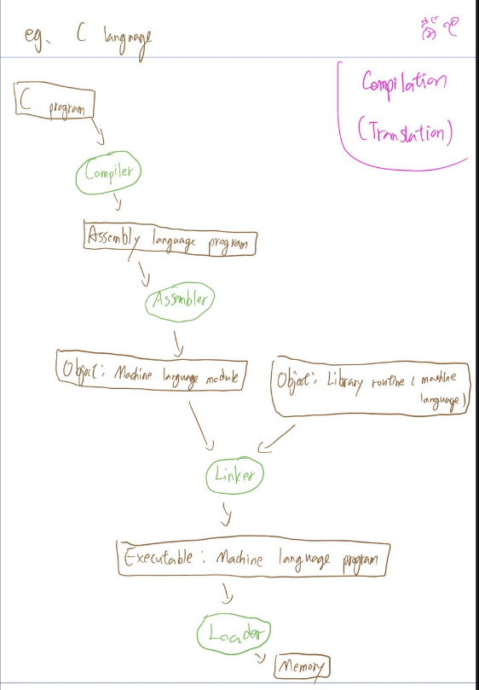
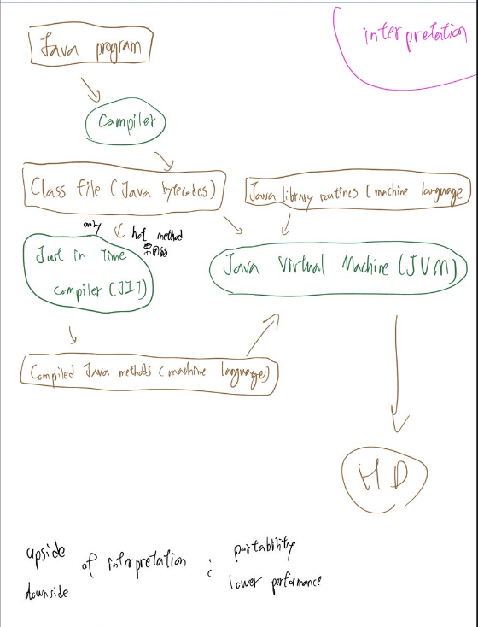

Slide 23
06
Studio

Slide 24


Slide 25
¡Gracias!

